Slide 1
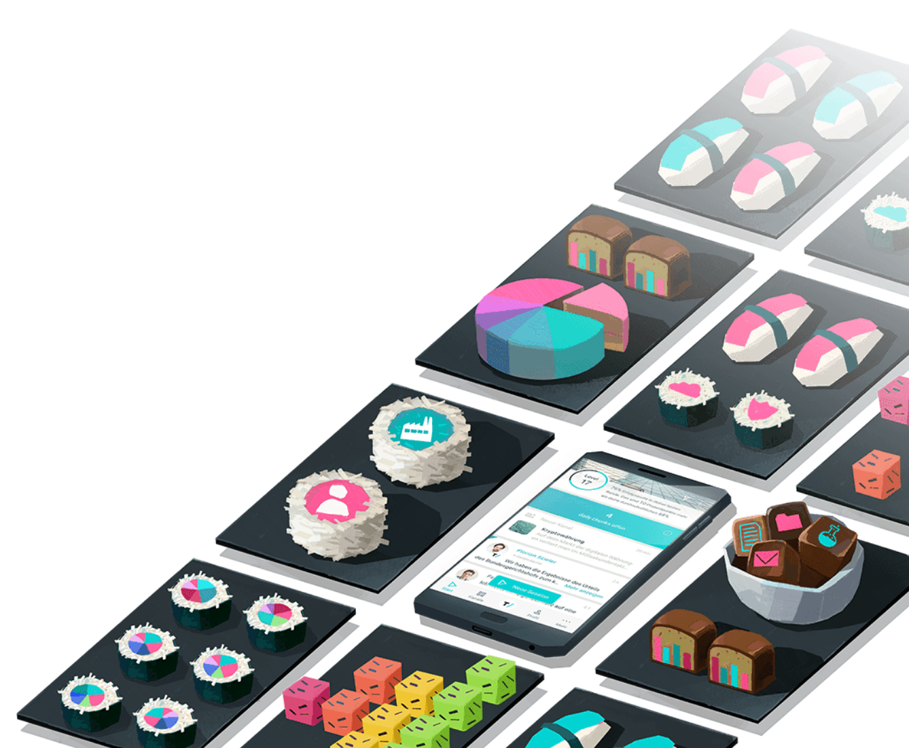

Investment Pitch
Take learning to the next level: With adaptivity, continuity and ai-based content creation
chunkx ist ein Produkt der JF//digital GmbH Mehr: www.chunkx.net

Slide 2








Herausforderung 1:
Die Anzahl digitaler Lernangebote wächst rapide, aber sie wirken nicht nachhaltig.
Neue Inhalts-Plattformen und Academies kommen auf den Markt und werden von Unternehmen eingebunden.
Daneben entstehen täglich neue öffentlich frei verfügbare Inhalte (Blogs, Videos, Podcasts), die bei der persönlichen Weiterentwicklung helfen können.
Unternehmen und Mitarbeiter verlieren den Überblick und profitieren nicht nachhaltig von den Maßnahmen. Kein roter Faden hält sie zusammen, keine kurzen Follow-up Momente greifen das Gelernte auf. Lernen ohne Transfer verschwendet jedoch die Zeit der Lernenden und das Geld der Unternehmen.
Wie können die zahllosen Einzelmaßnahmen auf unterschiedlichen Plattformen zu nachhaltigen Lernpfaden verbunden werden?
Beispiel:
500.000 digitale Trainingsmodule hat die Metro AG ihren Mitarbeiter*innen im Jahr 2017 / 2018 angeboten. Also bereits vor der Covid-19 Pandemie. Die Zahl dürfte weiter gestiegen sein: Fast ein Drittel der Unternehmen hat während der Corona-Krise laufende oder bereits geplante Präsenzveranstaltungen durch digitale Lernangebote ersetzt. Wie können Passung und Nachhaltigkeit dieser enormen Zahl an Angeboten sichergestellt und die Qualität der Quantität angepasst werden?

Slide 3
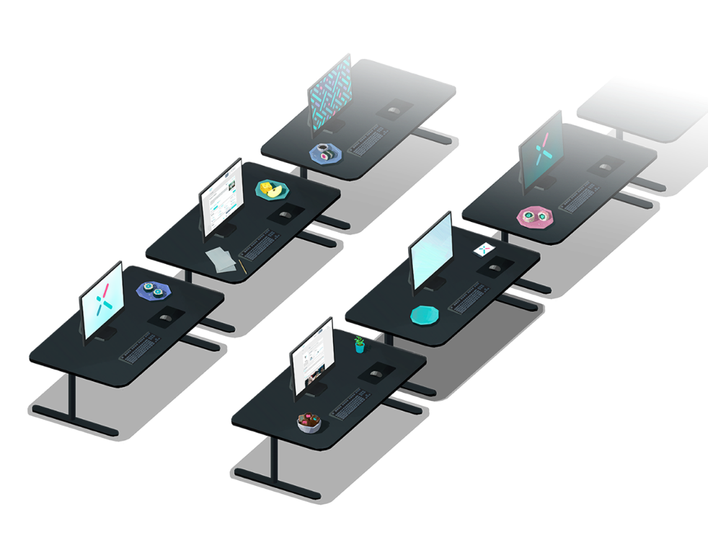
Herausforderung 2:
Nachhaltiges Lernen sichert Transfer und ROI. Es zu ermöglichen, ist jedoch sehr aufwändig und teuer.
Lerner
Unternehmen
Die einzelnen Maßnahmen auf den verschiedenen Plattformen verblassen schnell nach einmaligem konsumieren.
Kein Lerner schaut in die Stapel von PDFs, PowerPoints und anderen Unterlagen, die ihm / ihr nach Seminaren und Online-Trainings mitgegeben werden.
Die Lerninhalte werden nicht nach den individuellen Lernbedarfen ausgewählt. Die Zeit der Lernenden wird nicht produktiv genutzt.
Nachhaltiges Lernen durch Follow-up Momente manuell zu erstellen und vor allem zu organisieren, kostet viel Zeit.
Der ROI ist ohne diese Nachverfolgung nicht darstellbar.
Eigene Inhaltserstellung ist bereits jetzt für Unternehmen jeder Größe teuer und die fremden Inhalte reichen nicht für die eigenen Weiterbildungsbedarfe aus.
Nicht nur die erstmalige Erstellung ist aufwändig: Wissen wird immer kurzlebiger und Lerninhalte müssen ständig aktualisiert werden.
Wie kann nachhaltiges Lernen automatisch ermöglicht und wie können Inhalte mit minimalem Aufwand aktualisiert werden?

Slide 4

Unsere Lösung:
Lernen individualisieren, ROI nachhaltig sichern und Produktionskosten sparen: mit
Adaptivität & Nachhaltigkeit
Automatische Inhaltserstellung
Neue Dimension des Selbstlernens
chunkx ist eine Plattform für adaptives und kontinuierliches Lernen. Selbst kleinste Inhalte werden adaptiv für den User ausgewählt, beliebig viele Themen zu einem individuellen Feed verbunden und nachhaltiges Lernen durch passende Wiederholungen möglich gemacht.
Existierende Inhalte können eingebettet oder verlinkt werden. Unsere Algorithmen können automatisch Micro-Learning-Inhalte dazu erstellen, die Entwicklung von Themen im Internet verfolgen und Anpassungen vornehmen. Zudem können wir passgenaue Empfehlungen innerhalb und außerhalb von chunkx geben.
Jeder Artikel, jedes Video und jeder Podcast aus dem Internet sollen sich mittelfristig mit unserer App teilen lassen. User erhalten dann automatisch kleine Lernaufgaben und Reflektionsmomente dazu, die wir KI-basiert für sie erstellen.
Auswahl von Use-Cases:
Auswahl von Vorteilen für Kunden & Lernende:
Unternehmen: Verbindung von eigenen Inhalten zu externen Plattformen mit eigenen Kursen zu nutzerspezifischen Micro-Learning-Feeds.
Hochschulen: Dozenten stellen auf Knopfdruck unterstützende Lernaufgaben zu ihren Themen und Vorlesungen bereit.
Verlage: chunkx wird in der Lage sein, automatisch Lerninhalte für Bücher zu erstellen und Nutzer*innen ermöglichen, ein Buch nicht nur einmalig zu lesen, sondern es nachhaltig zu abonnieren.
Höhere Produktivität der Zielgruppe durch adaptives Lernen
Sicherung ihres Lerntransfers durch Kontinuität
Automatische Inhaltserstellung und Pflege
Detailliertere Auswertungen & Empfehlungen, durch Micro-Learning-Struktur
Optimale, kurzfristige Reaktion auf neue Wissensbedarfe

Slide 5

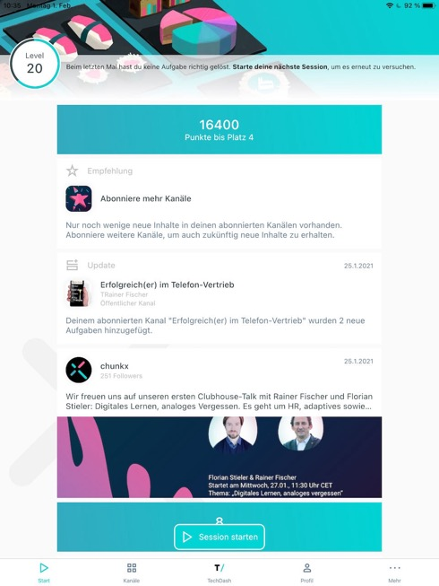
Our Way To Win
Warum schafft chunkx das?
1. Innovative Technologie
Automatische Erstellung von Lerninhalten ist einmalig am Markt. Gepaart mit der bereits marktreifen adaptiven Plattform chunkx kann es sofort eingesetzt und skaliert werden. Unsere Architektur ermöglicht die Weiterentwicklung für verschiedenste Use Cases.
2. Hohe Skalierbarkeit
Wir starten mit einem skalierbaren Angebot im B2B-Bereich, stellen uns aber bereits für die nächsten Stufen auf: Bildungsinstitutionen, Hochschulen und Verlage sprechen den B2C-Markt an. Auf Knopfdruck entstehen Lerninhalte zu jeder digitalen Quelle.
3. Richtiger Zeitpunkt, wachsender Markt
Ein sich im Umbruch befindender und von Covid-19 beschleunigter Education-Markt, der zwar kompetitiv ist, aber in dem sich chunkx mit einem klaren USP und technischem Vorsprung positioniert.
4. Eingespieltes Team
Bestehend aus Branchen-Experten, Entwicklern und Designern, die bereits viel aufgebaut haben und sich sowie chunkx für den richtigen Product-Market-Fit ständig weiterentwickeln

Slide 6


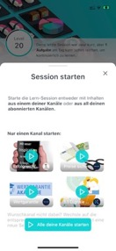
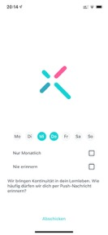




Our Way To Win: 1. Innovative Technologie
Unsere innovative Technologie steht für sich
chunkx ermöglicht eine ganz neue Art von Plattform: Inhalte anderer Lernplattformen werden nicht nur eingebunden und verlinkt, sondern ergänzend dazu automatisch Micro-Learning-Inhalte erstellt, die einen nachhaltigen Lerntransfer ermöglichen. Auf folgenden vier Grundelementen basiert unsere Technologie:
1
Adaptives Micro-Learning chunkx wählt mithilfe von Algorithmen selbst kleinste Lerninhalte dynamisch aus und kombiniert diese zu individuellen Lernpfaden für die Lernenden.
Kontinuierliche Wiederholungen chunkx ermöglicht Abonnements von relevanten Themen und bietet so kontinuierliche Wiederholungen für den Lernenden, solange das Abo aktiv bleibt.
Kombination interner und externer Inhalten chunkx kombiniert interne und externe Inhalte in nutzerspezifischen Feeds und erhöht dadurch die Usability und die Akzeptanz. Zudem können Unternehmen die Inhalt für sich weiterentwickeln und die gegenseitigen Angebote stärken.
Künstliche Intelligenz und Content Creation chunkx nutzt Natural Language Processing sowohl für den Vergleich und die Analyse von Inhalten, als auch um Lernaufgaben automatisch zu erstellen. Wir kennen keinen Wettbewerber, der das kann.
2
3
4

Slide 7
Our Way To Win: 2. Hohe Skalierbarkeit
chunkx ist stark skalierbar
Automatisch erstellte Inhalte werden ein Game-Changer für alle Bildungsmärkte sein. In Kombination mit unserer Plattform chunkx ergeben sich neue Markt-Chancen, existierende Angebote werden herausgefordert und Selbstlernen im B2C erhält eine völlig neue Dimension:
B2B - Breite Anwendbarkeit: Mit chunkx lassen sich sowohl neue Qualifizierungsangebote abbilden, als auch existierende nachhaltig ergänzen. Sowohl unternehmens-interne Angebote allein als auch in Kombination mit externen Angeboten.
Öffentliche Inhalte: Neben geschlossenen B2B-Inhalten, lassen sich öffentliche kostenlose und kostenpflichtige Inhalte darstellen. Dies ermöglicht Lead-Generation zu B2B: Alleine über die Nationale Anti-Doping Agentur sollen in den nächsten Jahren 50.000 öffentliche Nutzer*innen in Deutschland dazukommen, die wiederum in Unternehmen & Vereinen arbeiten.
Verlage & Bildungseinrichtungen: Mit der automatischen Inhaltserstellung werden Angebote für große Zielgruppen geschaffen, einerseits als Ergänzung von Büchern andererseits durch den Einsatz an Hochschulen.
Content-Marktplatz: Die Angebote von Trainer*innen können von Unternehmen & Hochschulen erworben werden.
B2C-Funktion: Jede beliebige digitale Quelle einfach zu chunkx hinzufügen und nachhaltig von Lerninhalten dazu profitieren. Jeder Nutzer oder Nutzerin gestaltet damit ihren individuellen Lern-Feed.
Automatically created content will be a game changer for all education markets. Next to enhancing our existing sales approaches in the B2B sector and allowing anyone in a company to easily create learning contents, we see the following cases as highly attractive:
Universities & further education
Publishers & nonfiction books
B2C
market
For the school sector, a lot of content platforms have been created. But for further education it is not so easy. They are less centristic and professor selects and uses his / her own content. With chunkx, they will be able to provide supporting learning tasks about their subjects and lectures at the push of a button.
While others are already benefiting from providing summarizations of books, we will be able to add continuous and adaptive learning content for it. It is possible in both ways: Just use our automatic generated content or go the extra mile and tweak it with our authoring tool.
For publishers, this offers a new business model towards B2C as well as B2B.
Next to our channels published by authors, users will be able to create their own, automatically generated channels based on any digital source.
Read an interesting whitepaper about ai? Share with chunkx.
Watched a stunning learning video? Share with chunkx.

Slide 8
Our Way To Win: 4. Richtier Zeitpunkt, wachsender Markt
Wir bieten neue Technologien für einen wachsende Markt
Ein sich im Umbruch befindender und von Covid-19 beschleunigt wachsender Digital-Education-Markt bietet hohe Chancen:, Er ist zwar sehr kompetitiv und es gibt sehr viele Anbieter, aber wir können uns mit einem klaren USP und technischem Vorsprung in den Bereichen adaptives Lernen und automatische Inhaltserstellung positionieren.
41,3
16%
95%
Milliarden EUR wurden 2019 von Firmen in die berufliche Weiterbildung in Deutschland investiert. Seit 2016 ein Anstieg um 23%.
Steigerung bei den Pro-Kopf-Ausgaben für die berufliche Weiterbildung von 2016 bis 2019. Insgesamt und pro Kopf investierten deutsche Unternehmen 2019 in die betriebliche Weiterbildung so viel wie nie zuvor.
der Unternehmen mit höchstem Digitalisierungsgrad investierten 2019 in die Weiterbildung der Mitarbeiter. Nur 70% bei niedrigem Digitalisierungsgrad. Sprich, bei fortschreitender Digitalisierung steigen die Angebote und Ausgaben für Weiterbildung.
Quelle: https://www.iwd.de/artikel/firmen-investieren-mehr-denn-je-in-qualifizierung-495833/

Slide 9



Business Model
chunkx wird als SaaS-Modell angeboten, startet mit B2B-Fokus und baut als übergreifende Plattform den B2C-Case auf. Die drei Account-Pläne sind jeweils modular aufgebaut und es können weitere Lizenzen und Funktionen dazu gebucht werden. Die Einnahmen aus den Plänen werden durch Premium-Abos, einen Content-Marktplatz und einmalige Services ergänzt.
Günstiges Starter-Angebot für Autoren, um öffentliche Inhalte zu erstellen.
Für Anbieter, die alle Funktionen nutzen und öffentlich sichtbare, versteckte oder kostenpflichtige Inhalte erstellen möchten. Academy-Owner werden Inhalte über den Marktplatz an andere Akademien und Unternehmen anbieten können.
Für Unternehmen, die einen geschlossenen Bereich sowie volle Gestaltungsoptionen der App möchten.
Zielgruppe: Trainer, Institutionen, Vereine Preis: Ab 14 EUR pro Monat
ARR: ⍉ 200 EUR pro Kunde
Zielgruppe: Trainer, Institutionen, Hochschulen, Verlage, Vereine Preis: Ab 89 EUR pro Monat ARR: ⍉ 1.500 EUR pro Kunde
Zielgruppe: Kleine bis große Unternehmen, Hochschulen Preis: Ab 89 € pro M. bzw. 4 € pro MA pro M. ARR: ⍉ 23.000 EUR pro Kunde
Premium-Abo:
Content-Marktplatz:
Frei verfügbar für Nutzer*innen. Mit Ausweitung der Funktionen zur automatischen Inhaltserstellung für alle Nutzer*innen wird zukünftig mit einem kostenpflichtigen Premium-Angebot geplant.
Provisionspflichtiger Marktplatz zum Vertrieb & Einkauf von Inhalten. Inhalte in chunkx können nicht nur 1:1 lizenziert werden, sondern Käufer profitieren von ständigen Updates der Ersteller und können Inhalte auf einfache Weise ergänzen und individualisieren.

Slide 10
Wettbewerb: First mover im Bereich automatische Inhalte
Der Bildungsmarkt ist schnell gewachsen, und es gibt eine Menge kleiner Boutiquen und großer Plattformen. Aus unserer Sicht verfolgt keine von ihnen den Ansatz des adaptiven Micro-Learnings so konsequent wie chunkx. Außerdem nutzen sie NLP allenfalls zur Analyse und nicht zur Erstellung von Inhalten.
 | LinkedIn Learning und Masterplan | quofox | Everskill | Area9 lyceum | chunkx
Adaptive Lernalgorithmen
Integration von externen Inhaltsquellen
Micro-Learning-Ansatz (<1 min)
Nachhaltiger Lern-Ansatz zur Lerntransfer-Stärkung
Passgenaue Verknüpfung von Lerninhalten
Automatische Inhaltsgenerierung
chunkx | 10

Slide 11




Unsere Vision:
Erstelle automatisch Lerninhalte zu jeder beliebigen Quelle und verbinde sie zu deinem individuellen lebenslangen Learning Feed.
Notes:
Erstelle automatisch kleine Lerninhalte zu jeder beliebigen Quelle und verbinde sie zu deinem individuellen Learning Feed.
Your education is your greatest asset. Get the most out of it – with chunkx.
Unsere Bildung ist unser höchstes Kapital. Get the most from it with chunkx.
Verbinde die losen Fäden deiner Lernpfade in chunkx.
Meine Bildungsschritte begleiten und verbinden.
An Vergangenem leichter anknüpfen können.
Präzisten Empfehlungen machen.
Continue with chunkx.
Weiter geht‘s in chunkx.
Einmalige Lernmomente zu kontinuierlichen Lernerfahrungen verwandeln.
The internet is your learning playground. Add anything to your learning feed in chunkx.
Get the most from your education.

Slide 12
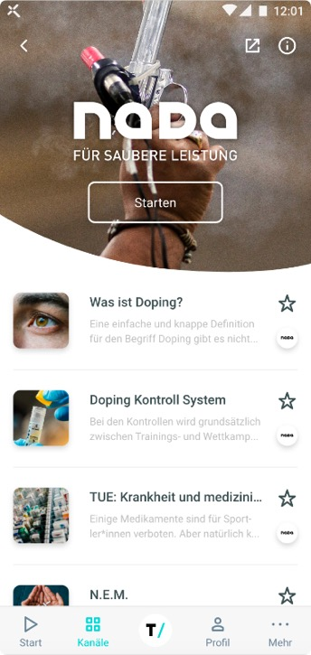

Hier dann lieber den Piloten plus Testimonail
Kundenbeispiel
Seit 2020 ist die Nationale Anti-Doping Agentur Kunde der JF//digital GmbH. Das Konzept hat sie früh überzeugt: Mit chunkx können sie ihr einmal im Jahr von mehreren Zehntausend Athleten und Athletinnen zu absolvierendes webbased Training ersetzen. Stattdessen können sie den Kanal der NADA abonnieren, sich fortlaufend in kleinen Portionen mit dem Inhalt beschäftigen und dabei ihren Lernnachweis erbringen. Die Auswahl stellt sich individuell auf ihr Profil ein und es können leicht weitere Kanäle und Themen hinzugefügt werden.
Ab September 2021 soll die Academy der NADA live gehen und nach und nach Plänen der NADA in den nächsten beiden Jahren ca. 50.000 User auf die chunkx Plattform bringen.
„Mit der NADA Academy in chunkx schaffen
wir ein modernes Lernangebot, das sich
dem individuellen Lernbedarf anpasst.“
Thomas Berghoff, Leiter Ressort Prävention

Slide 13

Pilotbeispiel 2021 - Automatische Inhaltserstellung zum Thema Baurecht
1. Intro
Internationales Immobilien-Unternehmen mit 500 MA investiert viel Zeit und Geld in die fortlaufende Weiterbildung zum Thema Baurecht. Baurecht ist wissenslastig und Fehler können hohe Schadensersatzforderungen nach sich ziehen.
2. Analyse & Development
Wir nutzen ihre existierenden Unterlagen um automatisch zahlreiche Lerninhalte dazu zu erstellen, die über chunkx für die Nutzer*innen adaptiv und nachhaltig ausgewählt werden können. Der Kunde kann, muss sie aber nicht weiter entwickeln.
3. Tuning & Testing
Der Kunde fügt Internetquellen, die über neue Beschlüsse informieren hinzu, die von chunkx ständig auf Updates geprüft werden. Ergebnisse werden per NLP in ihrer Nähe zu den Themen des Kunden analysiert.
4. Pilot Roll-out
Zu relevanten Ergebnissen werden automatisch neue Inhalte erstellt, die sofort in die Feeds der Nutzer*innen einfließen.
Der Kunde und seine Mitarbeiter*innen profitieren von fortlaufender, adaptiver und nachhaltiger Weiterbildung zum Baurecht. Sie können jederzeit Inhalte manuell anpassen und ergänzen oder unsere Algorithmen die Arbeit machen lassen.
Nach dem Piloten erwarten wir einen ARR von 20.000 EUR von diesem Kunden mit weiterem Upselling-Potential.
Im Laufe des Jahres 2021 sollen 4 weitere Piloten dieser Art zu verschiedenen Themen gestartet werden, um unsere Algorithmen zu optimieren und Referenzen zu gewinnen.

Slide 14

Meet us!
Wir freuen uns darauf, Euch zu treffen und über die Zukunft des digitalen Lernens zu diskutieren. Sprecht am besten direkt mit unserem Gründer, Florian:
florian@chunkx.net
+49 173 756 16 34

